Slide 1
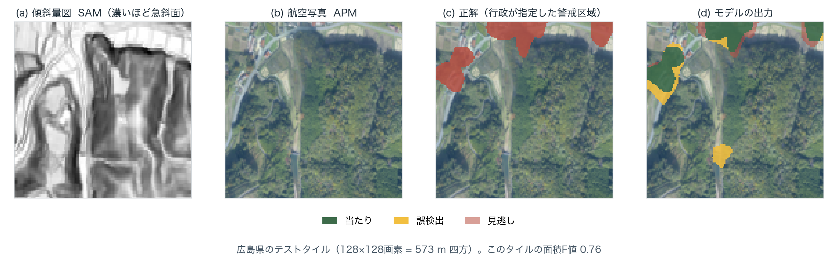
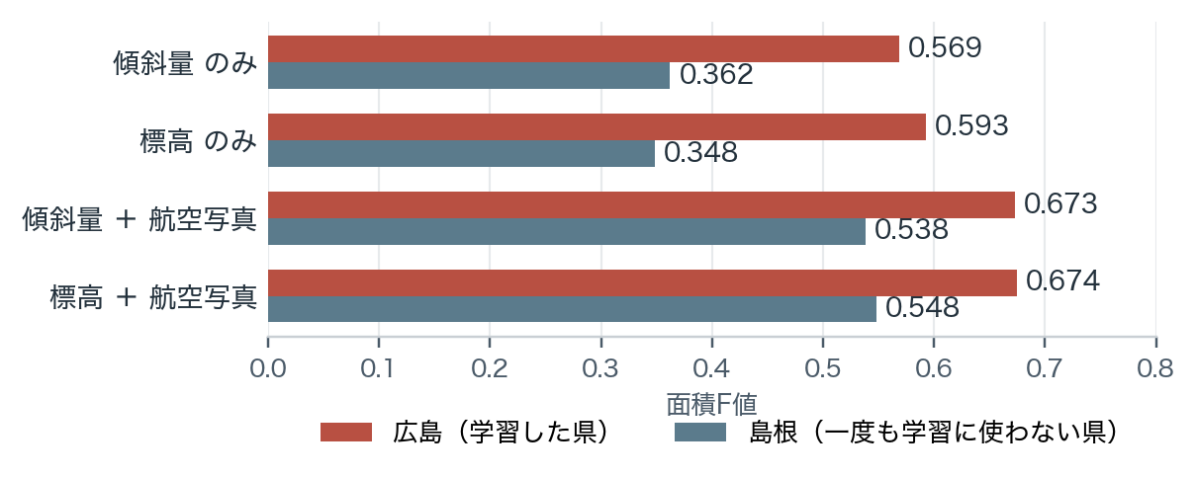
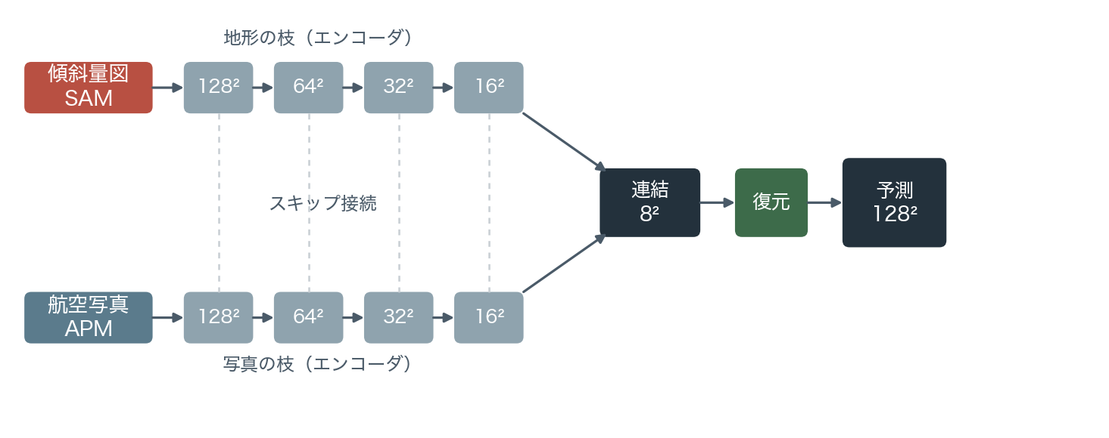
深層学習による急傾斜地の土砂災害警戒区域の自動抽出
—— 地形情報と航空写真の2つを入力に使い、広島県で学習して島根県で確かめる
関西大学 総合情報学研究科 広兼ゼミ 賀屋 颯真
1
はじめに
2
目的
近年、土砂災害が頻発している。土砂災害防止法により、おそれのある箇所は5年ごとに基礎調査を行う必要がある。
いまは職員が航空写真と地形図を見ながら現地調査を行っており、時間・費用・労力の負担が大きい。
地形の情報と航空写真から、警戒区域になりうる範囲を深層学習で塗り分け、調査の下書きを作る。
広島県で学習したモデルが、学習に使っていない島根県でも使えるか（汎化）を確かめる。
図1. 入力（a, b）と、行政が指定した正解（c）、モデルの出力（d）
3
方法
4
結果
県全体を 128×128 画素のタイルに切り、1枚ずつ塗り分ける。広島県 38,148枚のうち警戒区域を含む 14,816枚で学習し、島根県 24,569枚で確かめた。
航空写真を足すと大きく上がる。学習していない島根県では、その差がさらに開く。
入力は3種類
SAM
傾斜量 標高から計算した斜面の傾き
DEM
標高 生の高さ。傾きはモデルに学ばせる
APM
航空写真 RGB 3色。植生・宅地の手がかり
モデル
図3. 入力の組み合わせごとの精度（面積F値）
0.673
0.651
0.538
広島 面積F値
広島 箇所F値
島根 面積F値
モデルの中身をどう変えても精度は ±0.01 しか動かなかった。
効いたのはタイルの切り方。窓をずらして9回推論し重ねると、箇所F値が +0.05 上がった。
図2. 2つの入力を別々に符号化し、最後に連結する U-Net
5
考察と今後
精度を決めているのはモデルではなかった
失敗の6割はタイルの境界で起きていた
次は入力を増やす
構造をどう変えても ±0.01。タイルの切り方を変えるだけで +0.05 動いた。「モデルが悪い」のではなく「問題の与え方」の側に律速がある。
1画素も当てられなかったタイル 282枚のうち 61% は、正解がタイルのふちにしかなく、隣のタイルへ切れていた。
航空写真はいま解像度を落として使っている。また、ふもとに守るべき建物があるかは地形からは分からない。建物・土地利用の情報を足したい。

